Slide 1
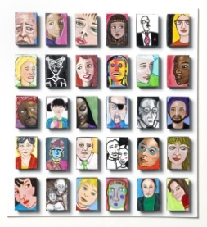
Migranten en gezondheid Gezondheidsvaardigheden Persoonsgerichte zorg en Communicatie op maat
Mechelen 28 – 29 april 2017
Maria van den Muijsenbergh
Huisarts – onderzoeker

Slide 2
Waar gaat dit over?
Notes:
Dit is slechts een ragment van de film , maar maakt al duidelijk dat migranten soms wensen hebben tav de zorg, die zij niet vervuld zien worden in Nederland; het maakt dus echt uit!
Overigens – u krijgt van de organisatie van de Radboudround allemaal een exemplaar van de film kado; u als u wilt kunt u deze straks meenemen.
aantal patiënten waarbij de HBa1C binnen 12 maanden was bepaald was voor Nederlandse patiënten 86.5% en voor niet westerse patiënten 74.3% (p=0.006). Dit verschil was niet significant voor diabetes type 1 (p=0.504), maar wel significant voor type 2 patiënten (p=0.013). Ook albumine/bilirubine ratio werd significant vaker binnen 12 maanden bepaald voor Nederlandse patiënten met type 2 diabetes (p=0.030).Het aantal patiënten met een HBa1C lager dan 53mmol/mol verschilde niet significant. Het aantal patiënten met een hoog HBa1C was echter significant hoger onder niet-Westerse patiënten, zowel voor type 1 (p=0.028) als type 2 (p=0.026) diabetes

Slide 3
Begrijpt u dit beter?
Notes:
Dit is slechts een ragment van de film , maar maakt al duidelijk dat migranten soms wensen hebben tav de zorg, die zij niet vervuld zien worden in Nederland; het maakt dus echt uit!
Overigens – u krijgt van de organisatie van de Radboudround allemaal een exemplaar van de film kado; u als u wilt kunt u deze straks meenemen.
aantal patiënten waarbij de HBa1C binnen 12 maanden was bepaald was voor Nederlandse patiënten 86.5% en voor niet westerse patiënten 74.3% (p=0.006). Dit verschil was niet significant voor diabetes type 1 (p=0.504), maar wel significant voor type 2 patiënten (p=0.013). Ook albumine/bilirubine ratio werd significant vaker binnen 12 maanden bepaald voor Nederlandse patiënten met type 2 diabetes (p=0.030).Het aantal patiënten met een HBa1C lager dan 53mmol/mol verschilde niet significant. Het aantal patiënten met een hoog HBa1C was echter significant hoger onder niet-Westerse patiënten, zowel voor type 1 (p=0.028) als type 2 (p=0.026) diabetes

Slide 4
Gezondheidsvaardigheden situationeel bepaald
Functioneel: kunnen lezen
In eigen taal (laaggeletterdheid)
In taal gastland (taalbarrière)
Interactief: begrijpend lezen, hoofd- van bijzaken scheiden vereist kennis van context / systeem
Vereist kennis van lichaam – ziekte
+ kennis van gezondheidszorgsysteem - denken
Kritisch: toepassen informatie
Alleen mogelijk als in te passen is in eigen opvattingen / gewoonten / waarden (cultuur)
Sørensen et al Health literacy and public health: a systematic review and integration of definitions and models. BMC Public Health, 2012; 12(1):80
Notes:
Kritisch; ook psychologische en emotionele factoren een rol

Slide 5
Migratie gezondheidsrisico
Slechtere ervaren gezondheid
2-4 x zoveel Diabetes Mellitus
Vaker overgewicht
Meer depressie, en angststoornissen
Meer artrose, ongelukken, SOA
Mock Munoz de Luna et al (2015) Synthesis report MEM-tp project
KifKif Gezondheid en gezondheidszorg bij allochtonen in Vlaanderen 2008
Derluyn et al Naar een interculturele gezondheidszorg 2011
Notes:
Dit is slechts een ragment van de film , maar maakt al duidelijk dat migranten soms wensen hebben tav de zorg, die zij niet vervuld zien worden in Nederland; het maakt dus echt uit!
Overigens – u krijgt van de organisatie van de Radboudround allemaal een exemplaar van de film kado; u als u wilt kunt u deze straks meenemen.
aantal patiënten waarbij de HBa1C binnen 12 maanden was bepaald was voor Nederlandse patiënten 86.5% en voor niet westerse patiënten 74.3% (p=0.006). Dit verschil was niet significant voor diabetes type 1 (p=0.504), maar wel significant voor type 2 patiënten (p=0.013). Ook albumine/bilirubine ratio werd significant vaker binnen 12 maanden bepaald voor Nederlandse patiënten met type 2 diabetes (p=0.030).Het aantal patiënten met een HBa1C lager dan 53mmol/mol verschilde niet significant. Het aantal patiënten met een hoog HBa1C was echter significant hoger onder niet-Westerse patiënten, zowel voor type 1 (p=0.028) als type 2 (p=0.026) diabetes

Slide 6
Oorzaken gezondheidsachterstand
Persoonlijk (genetisch / herkomstland
Sociaal: lage SES - migratiestress
3. Beperkte gezondheidsvaardigheden
Taalbarrière
Lage opleiding – Laaggeletterdheid
Beperkte kennis lichaam
Culturele verschillen opvattingen goede zorg
4. Zorg sluit niet aan – niet cultureel competent
Commission on social determinants of health et al. 2007 Achieving health equity: from root causes to fair outcomes: Commission on Social Determinants of Health, Interim statement. WHO Regional Office Europe (2010) How health systems can address health inequities linked to migration and ethnicity.
Notes:
Aan de hand van 3 voorbeelden toelichten
Zorgsysteem
Culturele verschillen
Communicatie

Slide 7
1. Persoonsgebonden factoren
Genetisch
andere ziekten (Behçet, FMF, Thalassemie)
andere uiting ziekte (DM, Hypertensie)
andere reactie therapie
Land van herkomst
infecties (TBC, HIV, Hepatitis, Parasieten)
Donkere huidskleur
Vitamine D deficiëntie
verschillen dermatologie

Slide 8
2. Sociale factoren
1e generatie migranten 30% laaggeletterd
Meer armoede onder migranten
>30% ervaart discriminatie
Leidt tot hypertensie
En meer angststoornis / depressie
-> wantrouwen artsen
Muijsenbergh M van den et al. Insluiting en uitsluiting van migranten in de gezondheidszorg. In: Wolffers I, Kwaak A van der, Beelen N van (red.). Culturele diversiteit in de gezondheidszorg. Kennis, attitude en vaardigheden. Bussum: Uitgeverij Coutinho; 2013, pp. 107-119.
Notes:
Het verschil in levensverwachting bij geboorte tussen laag- en hoogopgeleide mannen en vrouwen in de periode 2009-2012 is 6,3 respectievelijk 6,1 jaar
verschil in gezonde levensverwachting mannen 18,5 en vrouwen 19 jaar
in Nederland bestaan dus gezondheidsverschillen niet alleen tussen migranten en anderen, maar ook tussen laag opgeleiden / mensen met een lage SES en anderen.
20011 tov 2001: alle groepen langer leven en betere kwaliteit van leven, maar minder verbetering bij lage opleiding-> verschillen nemen toe

Slide 9
Notes:
Het verschil in levensverwachting bij geboorte tussen laag- en hoogopgeleide mannen en vrouwen in de periode 2009-2012 is 6,3 respectievelijk 6,1 jaar
verschil in gezonde levensverwachting mannen 18,5 en vrouwen 19 jaar

Slide 10
Oorzaken gezondheidsachterstand van laag opgeleide mensen
Fysieke omgeving (buurt / woning / werk)
Sociale omgeving (inclusie / veiligheid)
Psychosociale stress / financiële zorgen
Leefstijl
WHO: gezondheidsvaardigheden zijn centrale voorspeller van ongelijkheid in gezondheid
Moeite om actieve rol in te nemen in zorg voor gezondheid
Commission on social determinants of health et al. Achieving health equity: from root causes to fair outcomes: Commission on Social Determinants of Health, Interim statement. 2007. Prof.J.Rademakers (2016) De actieve patiënt als utopie
Notes:
Voorbeeld leefstijl: 70% van de Turkse mannen 25-45 rookt (vs 43%). Alcohol gebruik is juist minder.
Om een voorbeeld te noemen: ik had een 7 jarig patientje die veel last had van astma. Vaak hoesten en benauwdheidsklachten die we maar moeilijk onder controle kregen. Wat vertelde moeder: in haar woning hadden ze veel last van schimmel in het plafond, en de woningbouw moest daar nog steeds iets aan doen…
Werkeloosheid heeft veel gevolgen: niet alleen financieel, voor je fysieke omgeving maar ook voor je eigenwaarde, sociale contacten. Als voorbeeld had ik laatste een patiënte die na het verliezen van haar baan vaak met allerlei klachten op het spreekuur kwam en overal last van had. Vanaf het moment dat zij weer aan de slag kon, merkte zij dat ook haar gezondheidsklachten verbeterden.
Psychosociale stress is ontzettend belangrijk waar je als arts oog voor moet hebben: migranten hebben vaak veel meegemaakt: zij zijn uit hun eigen omgeving weg gegaan, hebben vaak vrienden en familie moeten achterlaten. Vaak ervaren zijn eenzaamheid, een sociaal isolement.

Slide 11
3.Gezondheidsvaardigheden migranten: Taalbarrière en Laaggeletterdheid
1e generatie vaak laaggeletterd en taalprobleem
begrijpen u niet
bang dat u hen niet begrijpt
kennen geen medische woorden of ziekten
-> weinig zelfvertrouwen
-> minder mogelijkheden zelfmanagement
Soms kortaf / bozig praten / aan de balie i.pv afspraak maken
Ja zeggen maar niet begrijpen

Slide 12
Begrijpen is méér dan kunnen lezen
2 x daags 2 tabletten ?
70% leest het correct
35% past het correct toe
Twickler M et al Laaggeletterdheid en beperkte gezondheidsvaardigheden vragen om een antwoord in de zorg. (2009) Ned t v Geneeskunde.

Slide 13
Herkennen van laaggeletterdheid wees alert bij:
Vaak niet komen of te laat op afspraak
Moeite met medicatie
Chaotische klachtenpresentatie
Nooit vragen stellen
Liever langs komen dan bellen
Met brief van de praktijk aan de balie komen
VRAAG HET GEWOON AAN DE PATIENT!

Slide 14
Rol van cultuur
veel migranten afkomstig uit “wij” cultuur
familie een grote rol
religie belangrijk
andere opvattingen ziekte en goede zorg
gezondheidszorg = aparte cultuur
opvattingen verschillen wereldwijd - en in de tijd
Hofstede Allemaal andersdenkenden 2011; Lynn Payer Medicine and Culture 1996; De Wekker 2001;

Slide 15
Individualisme / Collectivisme index
score
Verenigde Staten 91
Nederland 80
België Vlaanderen 78
België Wallonië 72
Frankrijk 71
Duitsland 67
Polen 60
Marokko 46
Turkije 37
Zambia 35
Roemenië / Malawi 30
Senegal 25
China / Ethiopië 20
Ghana / Burkina Faso 15
Hofstede Allemaal andersdenkenden 2011
Notes:
onderzoek Hofsteder

Slide 16
Opvattingen goede zorg bij veel migranten
Persoonlijke relatie arts (“vader”)
Aandacht voor (culturele) context patiënt
Professionele tolk bij moeilijke gesprekken
Actieve rol arts – altijd lichamelijk onderzoek
nooit stoppen met behandelen
patiënt beschermen tegen slecht nieuws
langer leven belangrijker dan kwaliteit van leven
familie moet patiënt verzorgen
Notes:
herkenbaar?

Slide 17
4.Oorzaken gezondheidsachterstand Zorg sluit niet aan
Onvoldoende kennis etnische verschillen
Onvoldoende rekening met andere opvattingen
Verwacht teveel actieve rol patiënt
Communicatie te ingewikkeld / sluit niet aan bij taal / kennis / wensen en waarden
Gebrek aan culturele competenties
Seeleman C (2014) Cultural competence and diversity responsiveness: how to make a difference in healthcare? Diss.Amsterdam
Notes:
Aan de hand van 3 voorbeelden toelichten
Zorgsysteem
Culturele verschillen
Communicatie

Slide 18
Voorbeelden
Slechtere uitkomsten perinatale zorg
Langere ligduur en heropnames
Minder vrouwen met borstkanker verwezen voor genetische screening
Slechtere uitkomsten diabeteszorg
Choté, A. (2011) Ethnic differences in antenatal care use, quality of care and pregnancy outcomes. Diss Rotterdam.
de Bruijne, M et al.(2013)Ethnic variations in unplanned readmissions and excess length of hospital stay: a nationwide record-linked cohort study." The European Journal of Public Health
Baars, J. E. et al.(2016) Migrant breast cancer patients and their participation in genetic counseling: results from a registry-based study. Fam Cancer 15(2):163-71
Lanting, L. et al. (2008). Ethnic differences in outcomes of diabetes care and the role of self-management behavior. Patient.Educ.Couns 2008

Slide 19
Voorbeeld gebrekkige voorlichting
“We hebben het foliumzuur alleen voor de eerste zwangerschap gebruikt. We vonden het niet nodig: we probeerden een paar dagen met, en een paar dagen zonder, ze voelde geen verschil.”
“Voor ons eerste kind wisten we niet van kraamzorg, niemand vertelde ons daarover. Een week voor de bevalling vroeg de verzekering.: heeft u kraamzorg? Ik zei: kraamzorg, wat is dat? Zei zeiden: je bent laat meneer, u moet haasten.”
Volmeijer E. (2012) Kwaliteit van zorg niet-westerse migranten UMC Nijmegen.

Slide 20
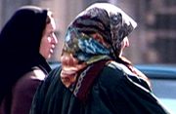
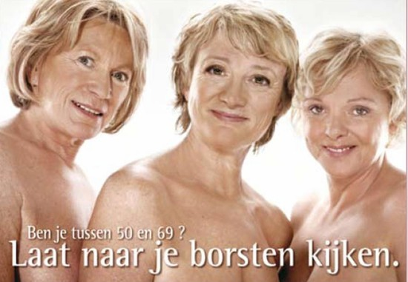
Voorbeeld voorlichting sluit niet aan

Slide 21
Communicatie met migranten
Consulten met migranten duren korter
minder tijd voor psychosociale aspecten
meer aanvullende onderzoek
minder overleg en gezamenlijke besluitvorming
Dokters in deze consulten:
tonen minder affectie en zijn dominanter
hebben moeite om “cues” op te pikken
Ook bij 2e generatie
Migranten minder tevreden zorg
Meeuwesen et al 2006; Lanting diss 2006; De Maesschalck diss 2012; Schinkel diss 2015;
Notes:
Meeuwesen L, Harmsen JA, Bernsen RM, Bruijnzeels MA. Do Dutch doctors communicate differently with immigrant patients than with Dutch patients? Soc Sci Med. 2006;63(9):2407-2417.
Lanting LC, et al. Etnic differences in gastrointestinal complaints, diagnostic procedures and diagnosis. In: Lanting L. Etnic differences in utilization of an outpatient clinic in the Netherlands [proefschrift]. Rotterdam: Erasmus Universiteit Rotterdam; 2006:25-37.
Seeleman C, Essink-Bot ML, Stronks K. Toegankelijkheid en kwaliteit van de somatische zorg. Literatuurstudie. Programmeringsstudie 'etniciteit en gezondheid' voor ZonMw. Amsterdam: AMC; 2008, p. 35.
De Maesschalck S. Linguistic and cultural diversity in the consultation room: A tango between physicians and their ethnic minority patients [proefschrift]. Gent: Universiteit Gent; 2012.
Schinkel S. ‘What do you think I should do?’ Understanding intercultural medical communication in general practice [proefschrift]. Amsterdam: Universiteit van Amsterdam; 2015.
Paternotte E et al. Intercultural communication through the eyes of patients: experiences and preferences. In: Paternotte E. Intercultural communication between doctors and patients; a multi-perspective exploration [proefschrift]. Amsterdam: Vrije Universiteit Amsterdam; 2016, pp. 150-151.

Slide 22
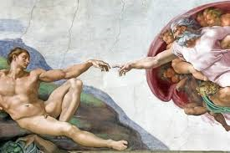
Altijd moeten verschillen overbrugd Hoe groter de afstand, hoe lastiger dat is
“Zorgen is immers, zowel in het geven als het krijgen, een activiteit waarbij
iemand deelneemt aan het bestaan van de ander.”
Betancourt JR et alt The Challenges of Cross-Cultural Healthcare –Diversity, Ethics, and the Medical encounter Bioethics Forum 2000 16(3) 27 -32
Notes:
Levinas – Kapucinski

Slide 23
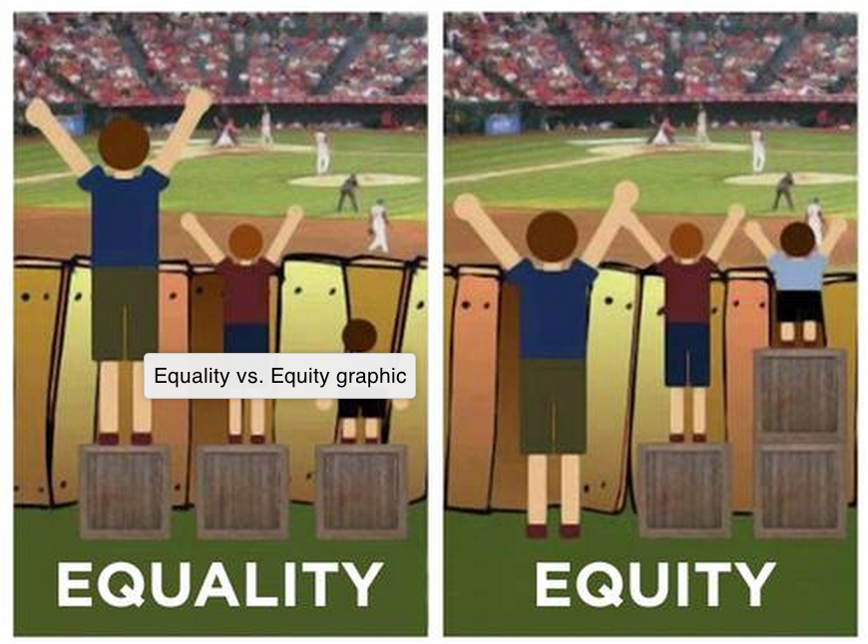
gelijke behandeling is niet altijd goed!
Notes:
Dit is slechts een ragment van de film , maar maakt al duidelijk dat migranten soms wensen hebben tav de zorg, die zij niet vervuld zien worden in Nederland; het maakt dus echt uit!
Overigens – u krijgt van de organisatie van de Radboudround allemaal een exemplaar van de film kado; u als u wilt kunt u deze straks meenemen.
aantal patiënten waarbij de HBa1C binnen 12 maanden was bepaald was voor Nederlandse patiënten 86.5% en voor niet westerse patiënten 74.3% (p=0.006). Dit verschil was niet significant voor diabetes type 1 (p=0.504), maar wel significant voor type 2 patiënten (p=0.013). Ook albumine/bilirubine ratio werd significant vaker binnen 12 maanden bepaald voor Nederlandse patiënten met type 2 diabetes (p=0.030).Het aantal patiënten met een HBa1C lager dan 53mmol/mol verschilde niet significant. Het aantal patiënten met een hoog HBa1C was echter significant hoger onder niet-Westerse patiënten, zowel voor type 1 (p=0.028) als type 2 (p=0.026) diabetes

Slide 24
Wat is er nodig voor Equity?
Persoonsgerichte zorg “plus”
Communicatie op maat
Persoonlijke begeleiding
Aansluiten bij context en wensen patiënt
Professionals
Kennis etnische en culturele verschillen
Vaardigheden communicatie
Organisatie
Passende bewegwijzering en voorlichting
Migranten betrekken bij projecten
Notes:
Elementen voor verbetering grijpen dan ook op die verschillende oorzaken, maar de kern is dus
dat de zorg afgestemd moet zijn op de kenmerken van de individuele patiënt – geen ‘one size fits all’ benadering.
dat geïsoleerde interventies niet werken – dus alleen betere voorlichting, of een keer een nascholing aan artsen helpen niet.
Structureel moeten alle verschillende elementen van het zorgproces onder de loep worden genomen en daar waar nodig aangepast.
Wat niet betekent dat het niet zinvol is om ergens te beginnen….
Er is kennis over wat werkt uit onderzoek; onder andere uit de VS waar sinds 10 jaar gestuurd wordt op aandacht voor etnische diversiteit in de gezondheidszorg, met behulp van de Class standards. en de europese Task Force on Migrant-Friendly and Culturally Competent Health Care heeft mede op basis van het Europese project Migrant Friendly Hospitals vergelijkbare standaard ontwikkeld en in enkele ziekenhuizen uitgetest (de equity standards); deze worden nu ook in het Radboudumc uitgetest

Slide 25
Communicatie op maat
Sluit aan bij taal en opleiding patiënt
Tolk
Eenvoudig taalgebruik
Verdiep u in context patiënt
Gezinssamenstelling
Culturele achtergrond en religie
Werk / Huisvesting / financiën
Voorgeschiedenis (migratie, geweld)

Slide 26
Tips voor begrijpelijke communicatie
neem de tijd!!
spreek langzaam en duidelijk (niet hard!)
gebruik woordkeuze patiënt
wees concreet, herhaal kernpunten
Beperk informatie!
Gebruik plaatjes
Vraag patient na te vertellen wat u gezegd hebt (teach- back)

Slide 27
Visueel ondersteuningsmateriaal
www.Begrijpjelichaam NHG/Pharos
www.gezondheidsvaardigheden.nl
www.diabeteszelfindehand.nl
www.lezenenschrijven.nl
www.aofamsterdam/nl
www.sclera.be gratis pictogrammen

Slide 28
Meer info
http://www.huisarts-migrant.nl/
http://www.pharos.nl/nl/kenniscentrum/laaggeletterdheid-en-gezondheid/is-uw-praktijk-klaar-voor-laaggeletterden-waar-staat-u/stap-3-trainingen-en-tools-voor-effectieve-communicatie
Zorg voor laaggeletterden,migranten en sociaal kwetsbaren in de huisartsenpraktijk.
Van den Muijsenbergh & Oosterberg Pharos/ NHG 2016

Slide 29
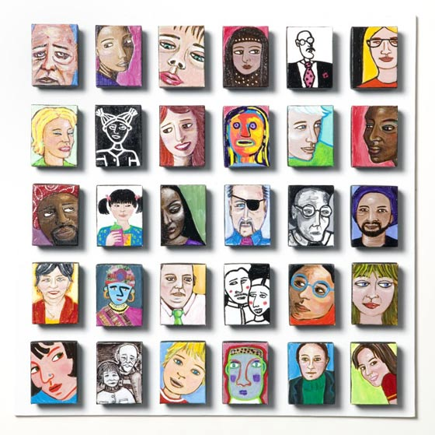
Persoonsgerichte zorg “plus” overbrugt verschillen
Klik om een titel te maken
aandacht, nieuwsgierigheid, respect
kennis etnische en sociaal – culturele verschillen
communicatie aansluitend bij persoon

